Slide 1
학사 관리
프로그램 2.0
JAVA | DATABASE
2025.01.23
제작자 ㅣ 김채현

Slide 2
CONTENTS
01
02
03
04
테이블 설계
기본 세팅
프로그램 구현
느낀점

Slide 3
01
01
테이블 설계
주요 테이블
정규화

Slide 4
01
01 . 테이블 설계
주요 테이블
TEACHER
(반 정보 테이블)
TNUM (반 번호)
TNAME (담임 이름)
STUDENT
(학생 정보 테이블)
SNUM (학사 번호)
SNAME (학생 이름)
SAGE (학생 나이)
SADDR (학생 주소)
STEL (학생 전화번호)
TNUM (반 번호)
SUBJECT
(과목 테이블)
SKOR (국어 점수)
SMAT (수학 점수)
SENG (영어 점수)
SAVG (평균 점수)
SNUM (학사 번호)
SIGN
(관리 계정 테이블)
ID (회원 ID)
PW (회원 비밀번호)

Slide 5
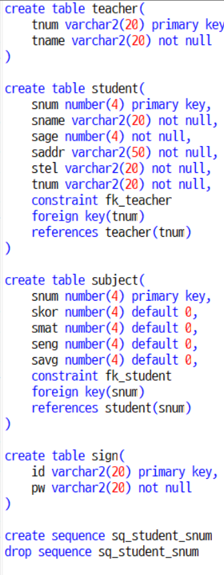
01
01 . 테이블 설계
정규화
제 1 정규화
NOT NULL을 제약조건으로 NULL값 입력 방지
DEFAULT를 제약조건으로 기본값 입력
제 2 정규화
PRIMARY KEY를 테이블마다 배치하여 NULL값과 중복된 값 방지
FOREIGN KEY로 각 테이블의 PRIMARY KEY를 참조하여 허용되지 않는 PRIMARY KEY 데이터를 방지
SEQUENCE를 사용하여 데이터가 생성될 때 마다 PRIMARY KEY가 카운팅 되어 저장되도록 설정

Slide 6
02
02
기본 세팅

Slide 7
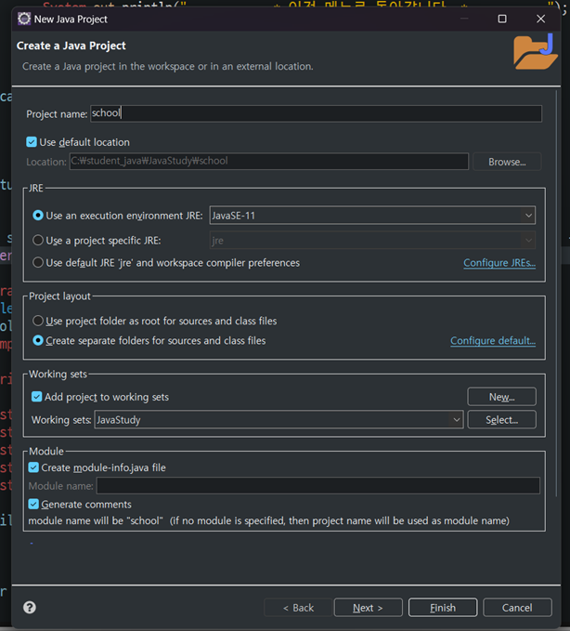
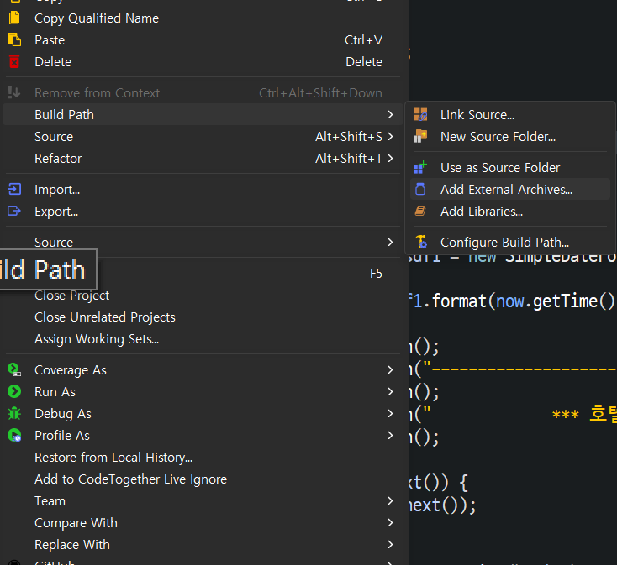

02
02 . 기본 세팅
이미지 2
1. 프로젝트 생성
2. 빌드 패스 세팅
3. JDBC 드라이버 불러오기

Slide 8
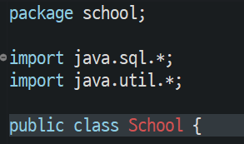
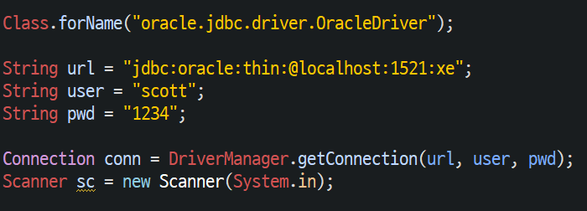
02
02 . 기본 세팅
4. Api 불러오기
5. JDBC 드라이버 로드
6. DB 연결

Slide 9
03
03
프로그램 구현
주요 기능 소개
각 기능별 구현
메서드 소개

Slide 10
03
03 . 프로그램 구현
주요 기능 소개
반 정보
등록
학생 정보
등록
과목 점수
등록
반별 석차
출력
전체 석차
출력
특정 학생
검색
학생 정보
삭제 수정
반 정보
조회 수정
데이터
초기화
로그인
계정 생성

Slide 11
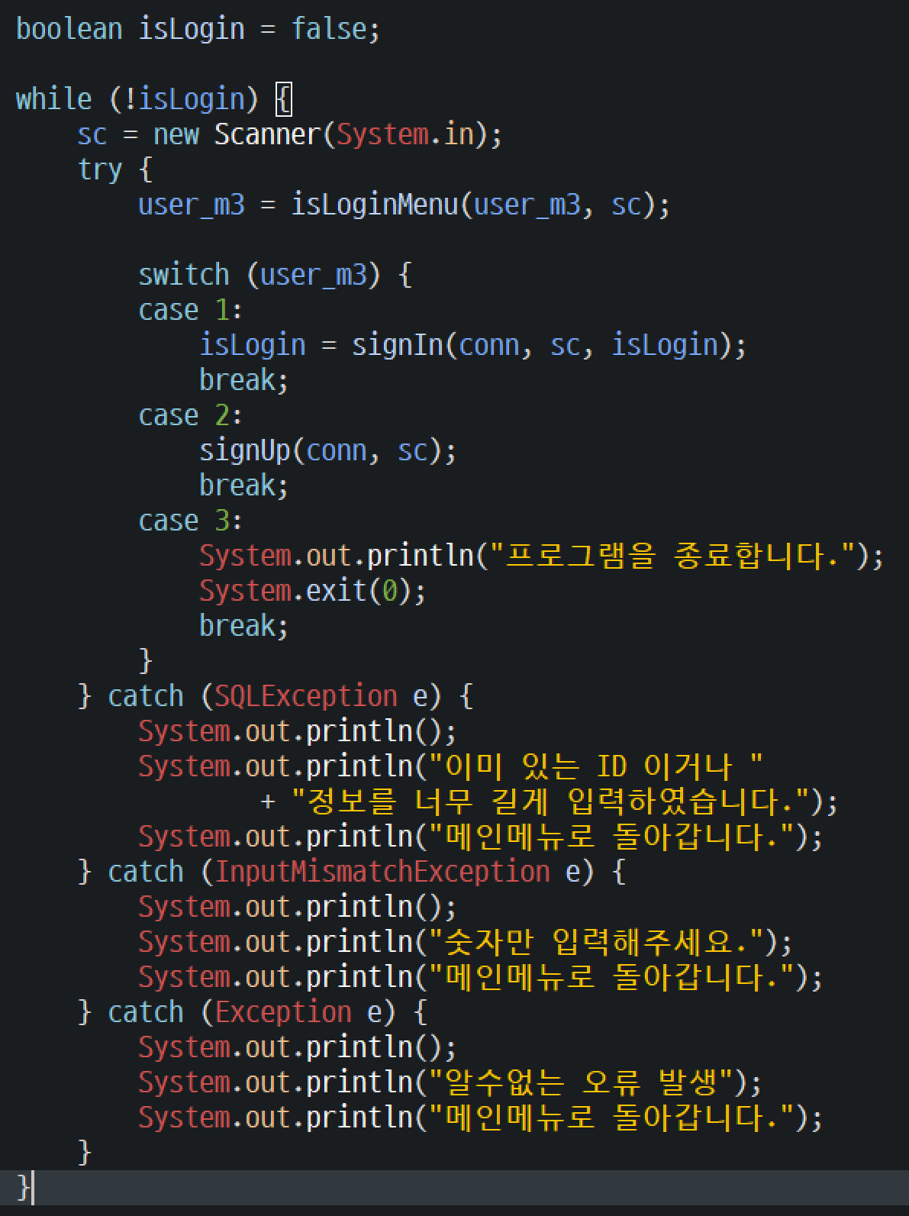
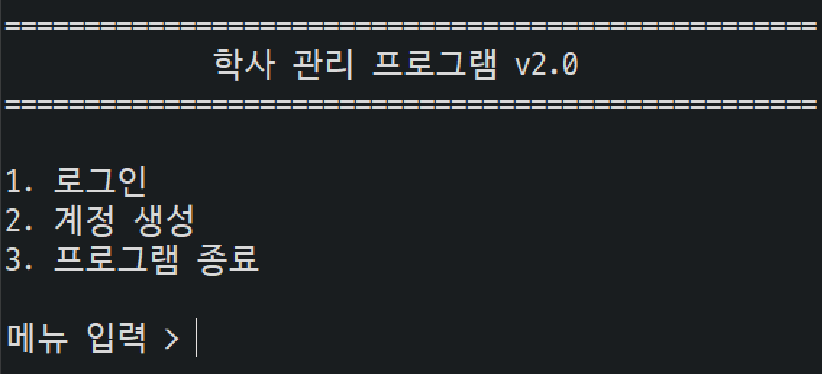
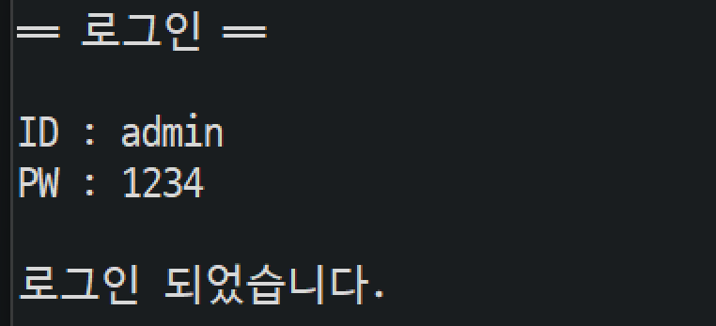
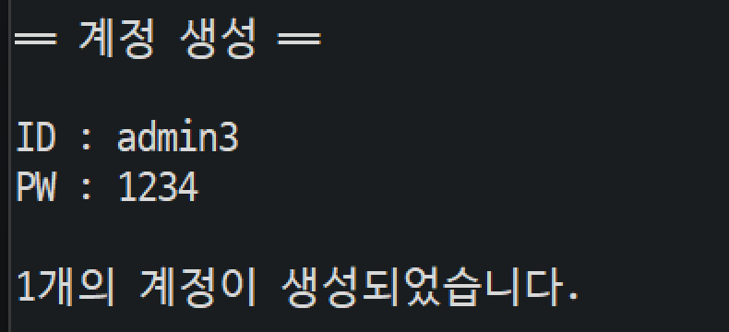
03
03 . 로그인 구현
기능 구현
로그인 메뉴
메뉴를 입력하여
로그인 또는 계정 생성 구현
로그인 기능
만들어진 계정을 사용하여
로그인을 하여 프로그램에 접근
계정 생성
ID와 패스워드를 입력하여
새로운 계정 생성 가능

Slide 12
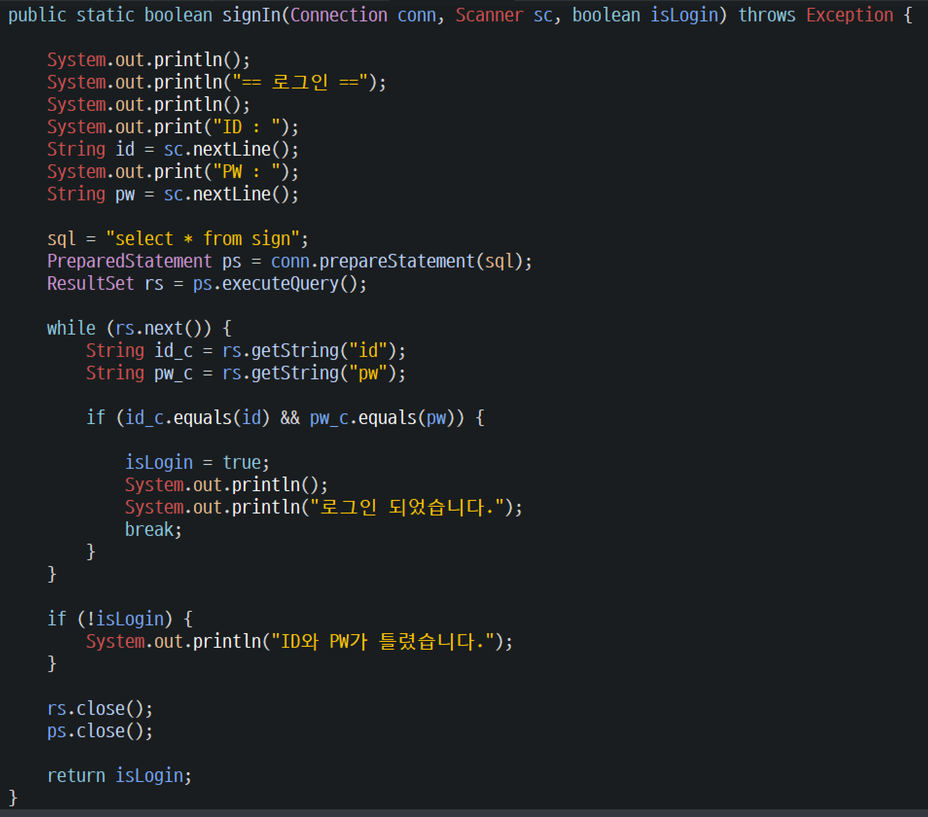
03
03 . 로그인 구현
signIn() 메서드
입력
ID와 패스워드를 입력 받아서
각각 변수에 저장
데이터 확인
SIGN 테이블을 확인하여
입력 받은 계정 정보가 모두 일치하면 로그인을 체크해주는 isLogin을 true 변경
로그인 체크
데이터 확인 과정을 통과 후
isLogin이 false면 틀렸다는 메시지 출력 후 isLogin반환

Slide 13
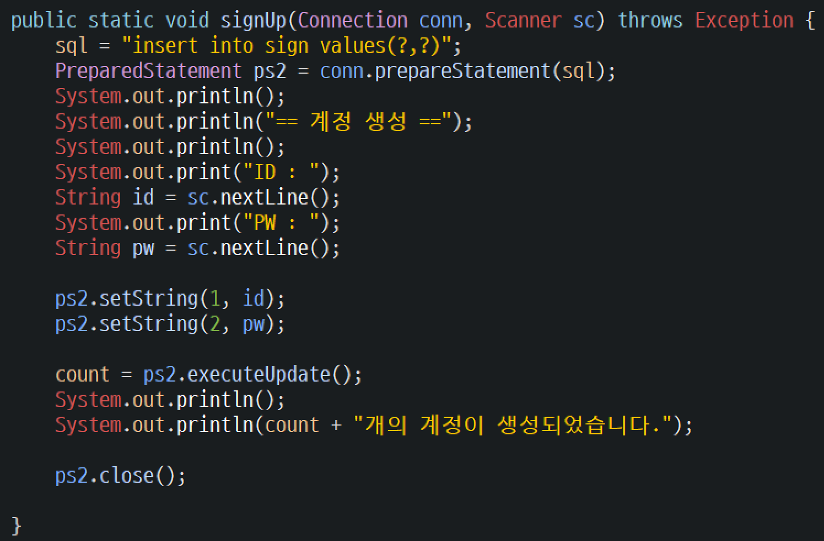
03
03 . 로그인 구현
signUp() 메서드
입력
생성할 ID와 패스워드를
입력 받아서 각각 변수에 저장
데이터 생성
입력 받은 데이터를
SIGN 테이블에 각각 INSERT

Slide 14
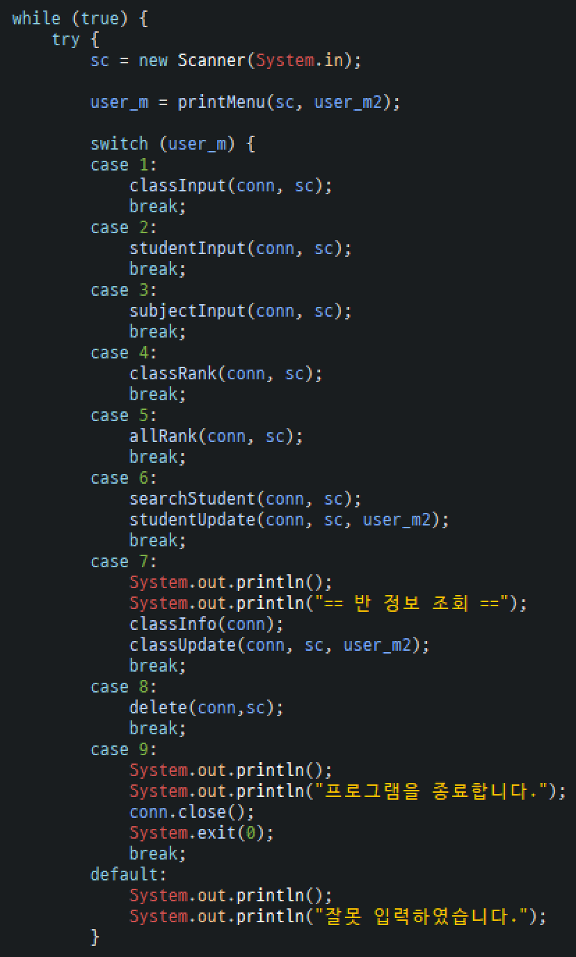
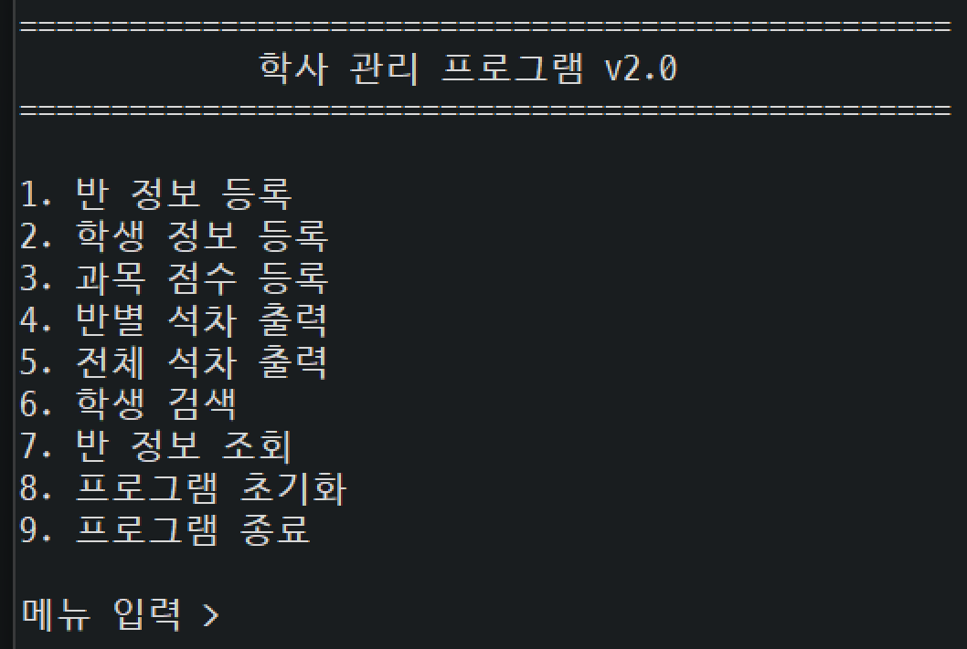
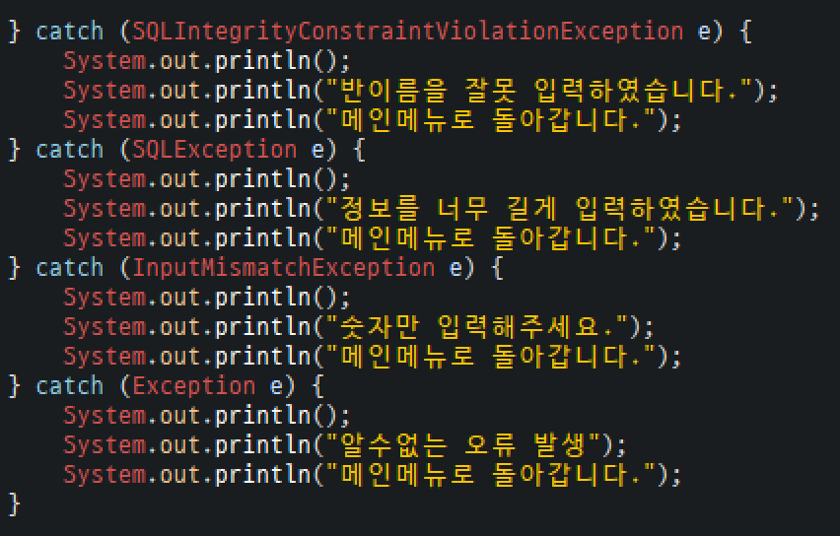
03
03. 프로그램 구현
주요 기능 소개
프로그램 메인 메뉴
메인 코드

Slide 15
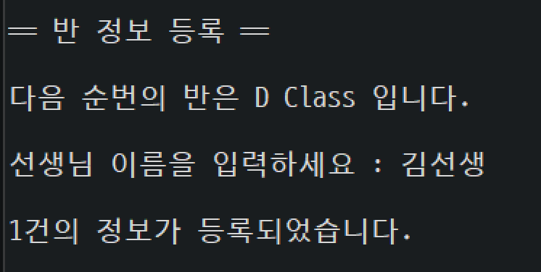
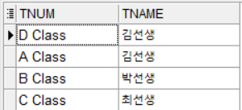
03
03. 프로그램 구현
반 정보 등록
반 정보 등록 화면
반 정보 테이블
번거롭게 반 입력 없이
A반부터 순차적으로 담임 배정
TNUM : 반 이름 컬럼
TNAME : 담임 선생님 이름 컬럼

Slide 16
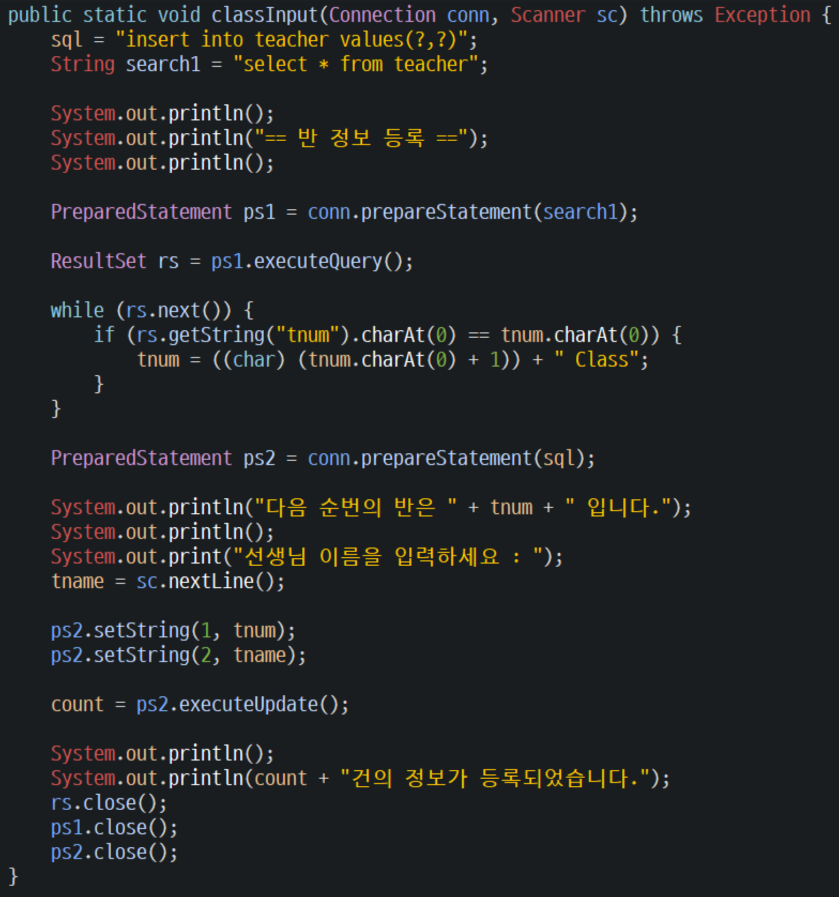
03
03. 프로그램 구현
반 정보 등록 – classInput() 메서드
반 이름 순차 배정
tnum 변수를 “A Class”로 초기화
현재 테이블에 있는 반 이름을 순차적으로 확인하되 확인 조건은 테이블의 tnum (char)앞글자와 코드의 tnum (char)앞글자
비교가 참이면 코드의 tnum 앞글자를 +1하여 다음 알파벳으로 바꾼 뒤 저장
테이블에 다음 데이터가 없다면 while을 빠져나와 마지막으로 저장된 tnum으로 데이터 입력
테이블 데이터 입력
tname 변수에 담임 선생님 이름을 입력
TEACHER 테이블에 tnum과 tname을 insert

Slide 17
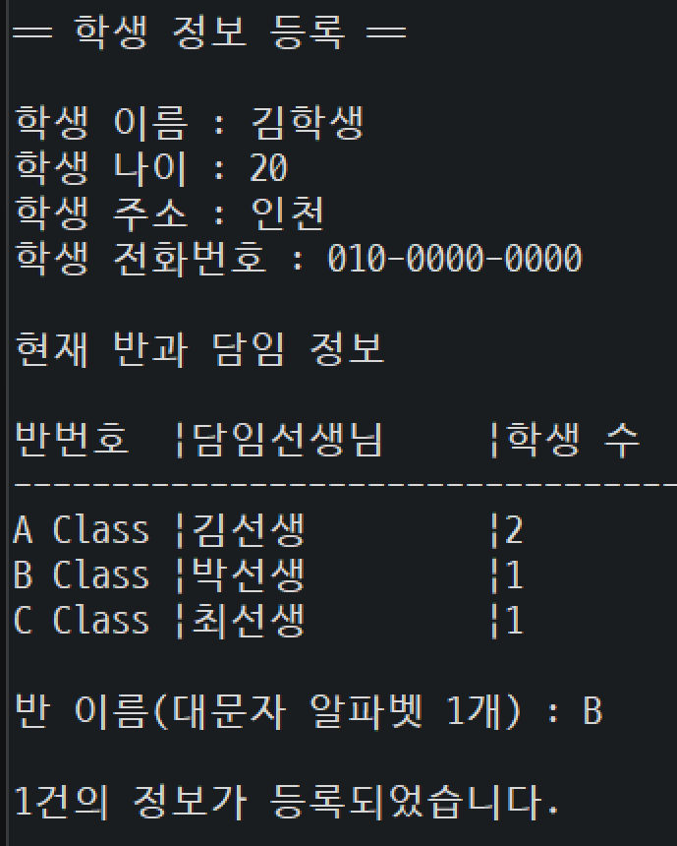
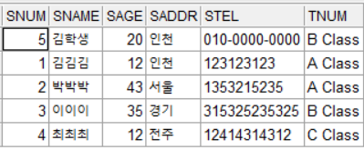
03
03. 프로그램 구현
학생 정보 등록
학생 정보 등록 화면
학생 정보 테이블
학생 정보를 순차적으로 등록
반을 입력할 때 현재 반의 정보 출력
SNUM : 학사번호 | SNAME : 학생 이름
SAGE : 학생 나이 | SADDR : 학생 주소
STEL : 학생 전화번호 | TNUM : 반 이름

Slide 18
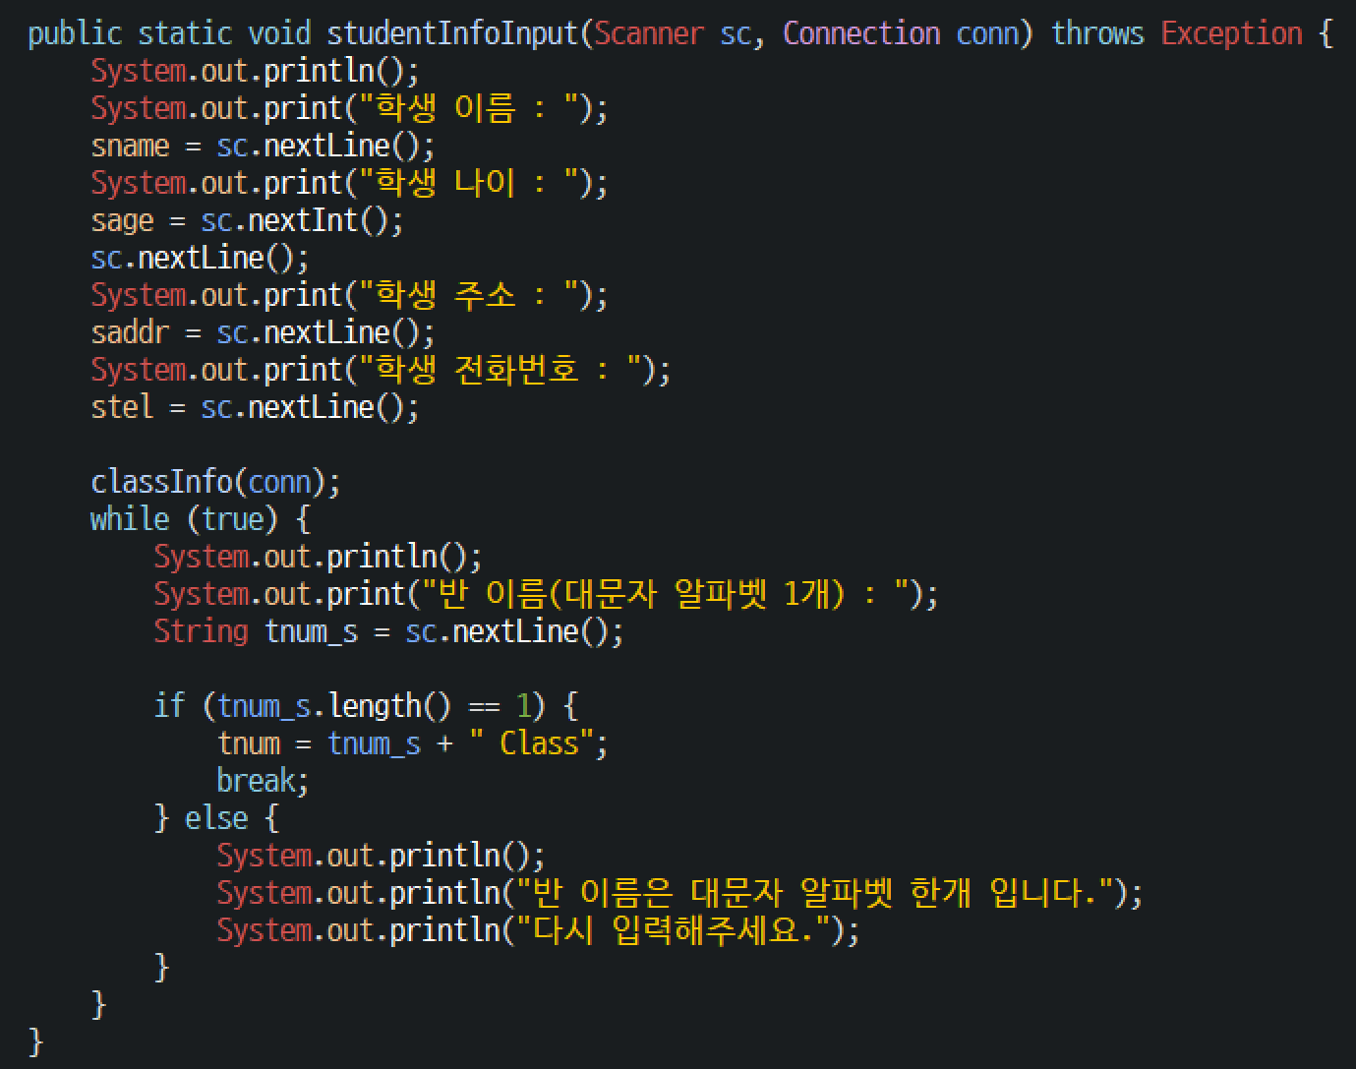
03
03. 프로그램 구현
학생 정보 등록 – studentInfoInput() 메서드
학생 정보 입력
학생 이름, 나이, 주소, 전화번호를 변수에 입력 후 저장
테이블에 입력할 변수들은 Static 변수로 선언하여 메서드를 실행할 때 반환하거나 매개변수 설정 없이 어디서든 값이 저장될 수 있도록 세팅
반 정보 입력
classInfo() 메서드를 실행하여 현재 반 정보 표시 (classInfo() 메서드는 반 정보 조회 기능에서 소개)
While을 통해 입력한 반 번호가 알파벳 한 개로 입력되면 빠져나오고 아니면 다시 입력하도록 세팅

Slide 19
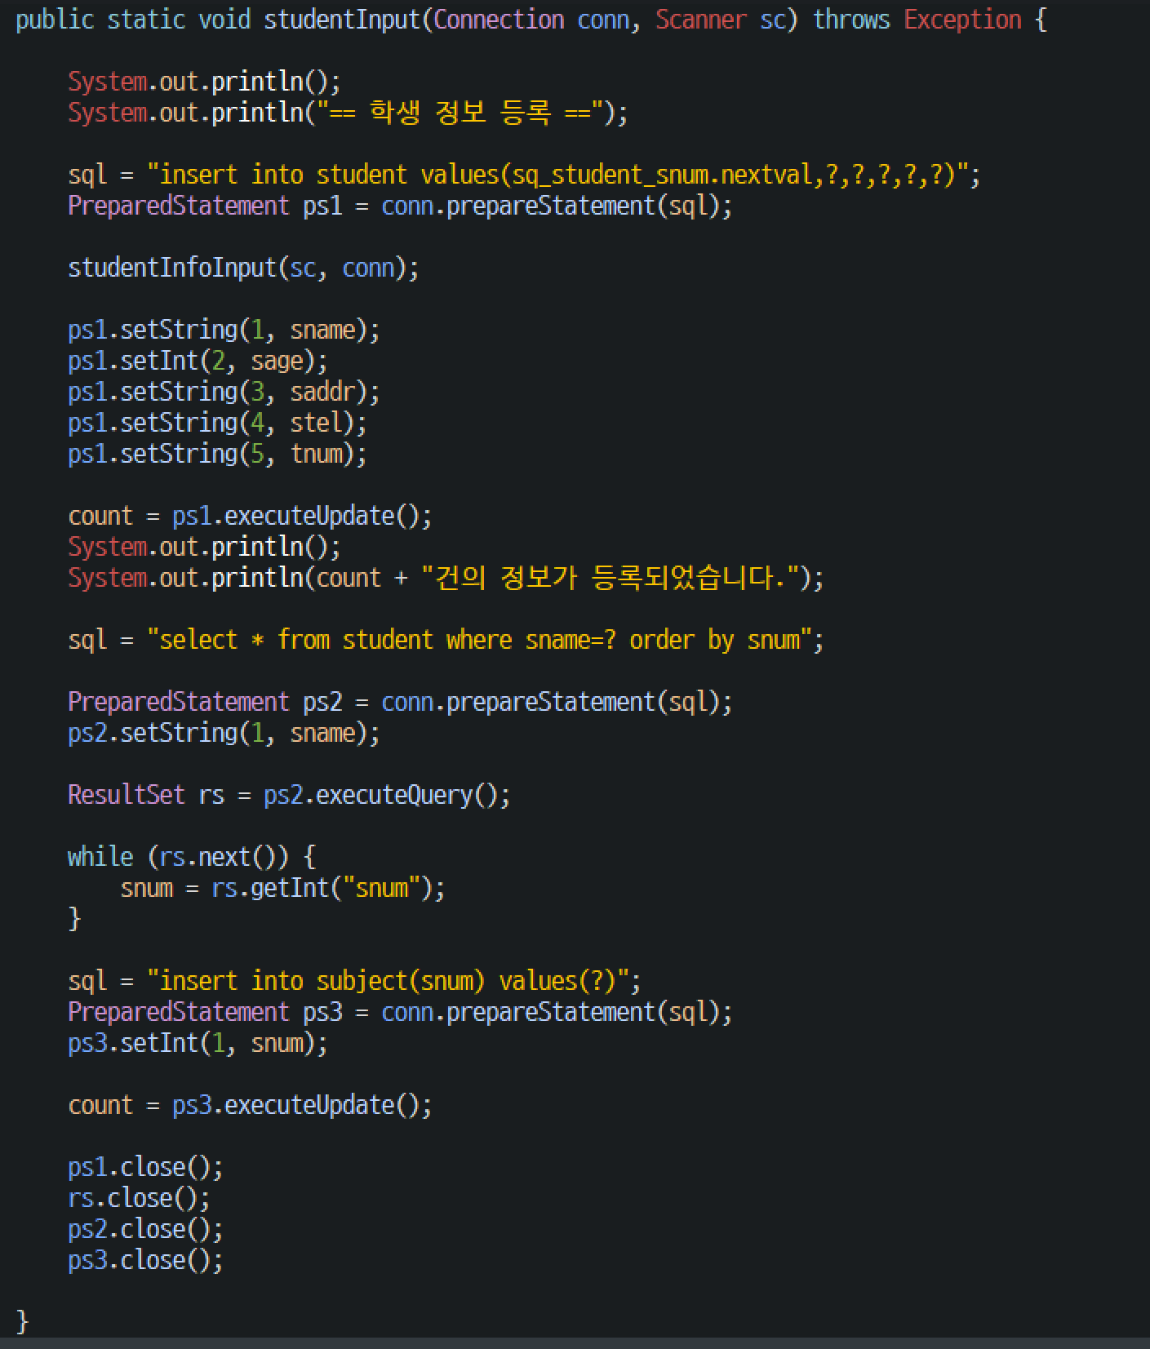
03
03. 프로그램 구현
학생 정보 등록 – studentInput() 메서드
데이터 입력
studentInfoInput() 메서드를 실행
학생 정보를 변수에 저장 후 데이터들을 STUDENT 테이블에 insert
학사번호는 SEQUENCE를 통해 겹치지 않고 1씩 올라가며 저장
과목 테이블 자동 생성
방금 입력받은 학생 이름을 조건으로 학사번호를 기준으로 정렬해 데이터 확인
방금 만든 데이터는 동명이인이 있어도 학사번호가 마지막에 있으므로 마지막으로 확인하는 학사번호를 snum에 저장
해당 snum을 SUBJECT 테이블에 insert
이 때 SUBJECT 테이블의 과목 점수 컬럼은 기본값(default)인 0으로 자동 입력

Slide 20
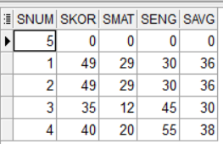
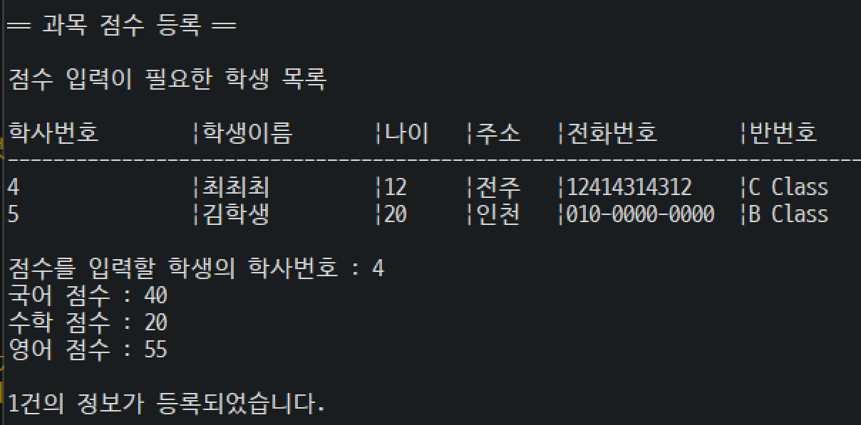
03
03. 프로그램 구현
과목 점수 등록
과목 점수 등록 화면
과목 점수 테이블
점수를 입력하기 전
점수를 입력안한 학생 정보 출력
SNUM : 학사번호 | SKOR : 국어 점수
SMAT : 수학 점수 | SENG : 영어 점수
SAVG : 평균 점수

Slide 21
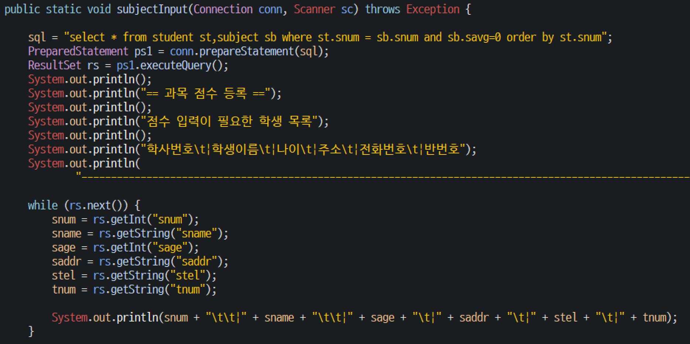
03
03. 프로그램 구현
과목 점수 등록 – subjectInput() 메서드
입력이 필요한 학생 출력
학생 정보 테이블과 과목 테이블을 JOIN 후
학사번호를 기준으로 과목 테이블에서 평균이 0이면 해당 학생의 정보를 출력

Slide 22
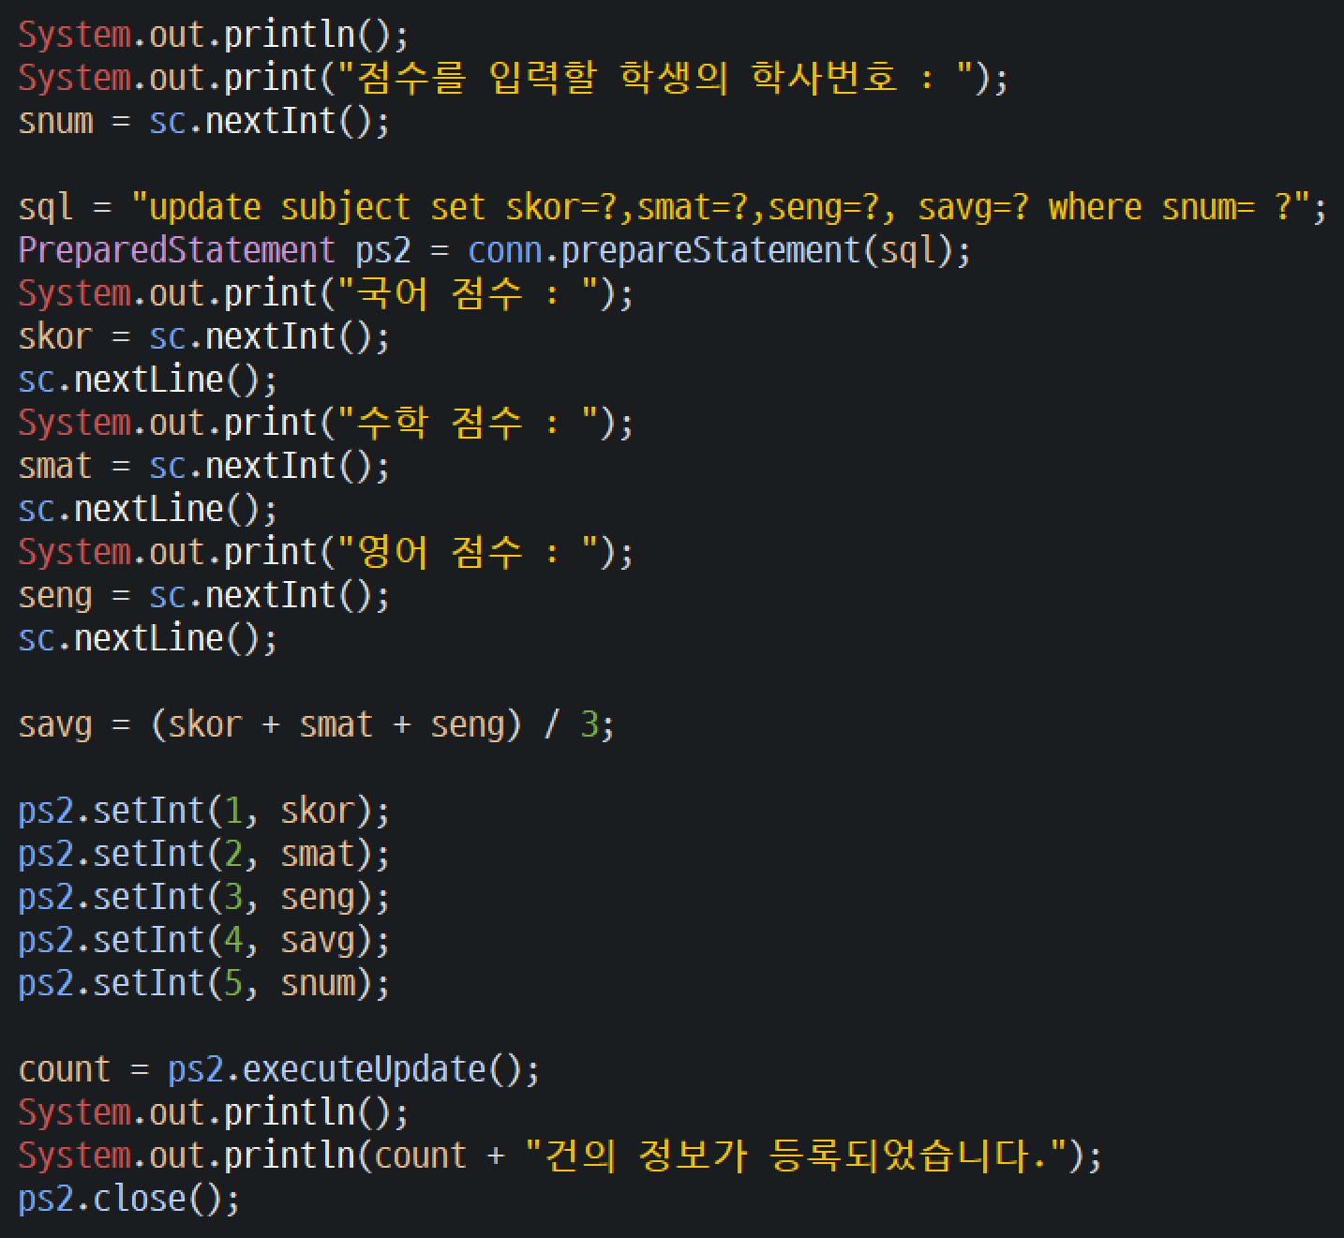
03
03. 프로그램 구현
학생 정보 등록 – subjectInput() 메서드
데이터 입력
입력이 필요한 학생 목록을 보고 학사 번호를 입력
국어, 수학, 영어 점수들을 각각 변수에 저장
세 과목의 점수를 합한 뒤 3으로 나눠 평균값을 savg에 저장
데이터 업데이트
학생 등록을 할 때 이미 과목 테이블에 데이터를 입력하였으므로 UPDATE문을 통해 0점인 점수 컬럼들을 입력받은 데이터로 업데이트

Slide 23
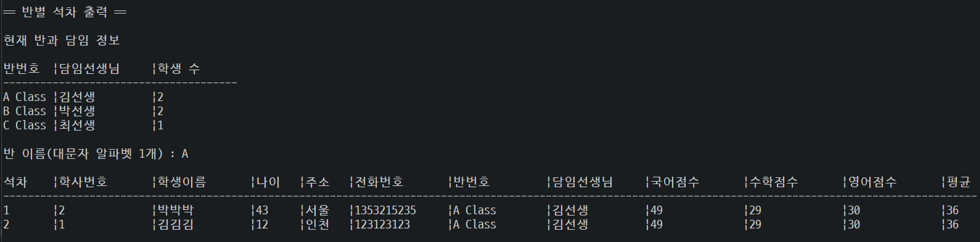
03
03. 프로그램 구현
반별 석차 출력
반별 석차 출력 화면
석차를 보고싶은 반을 보기 전에
현재 반의 정보를 출력하여 확인하고 싶은 반을 입력한 뒤
석차 정보 출력

Slide 24
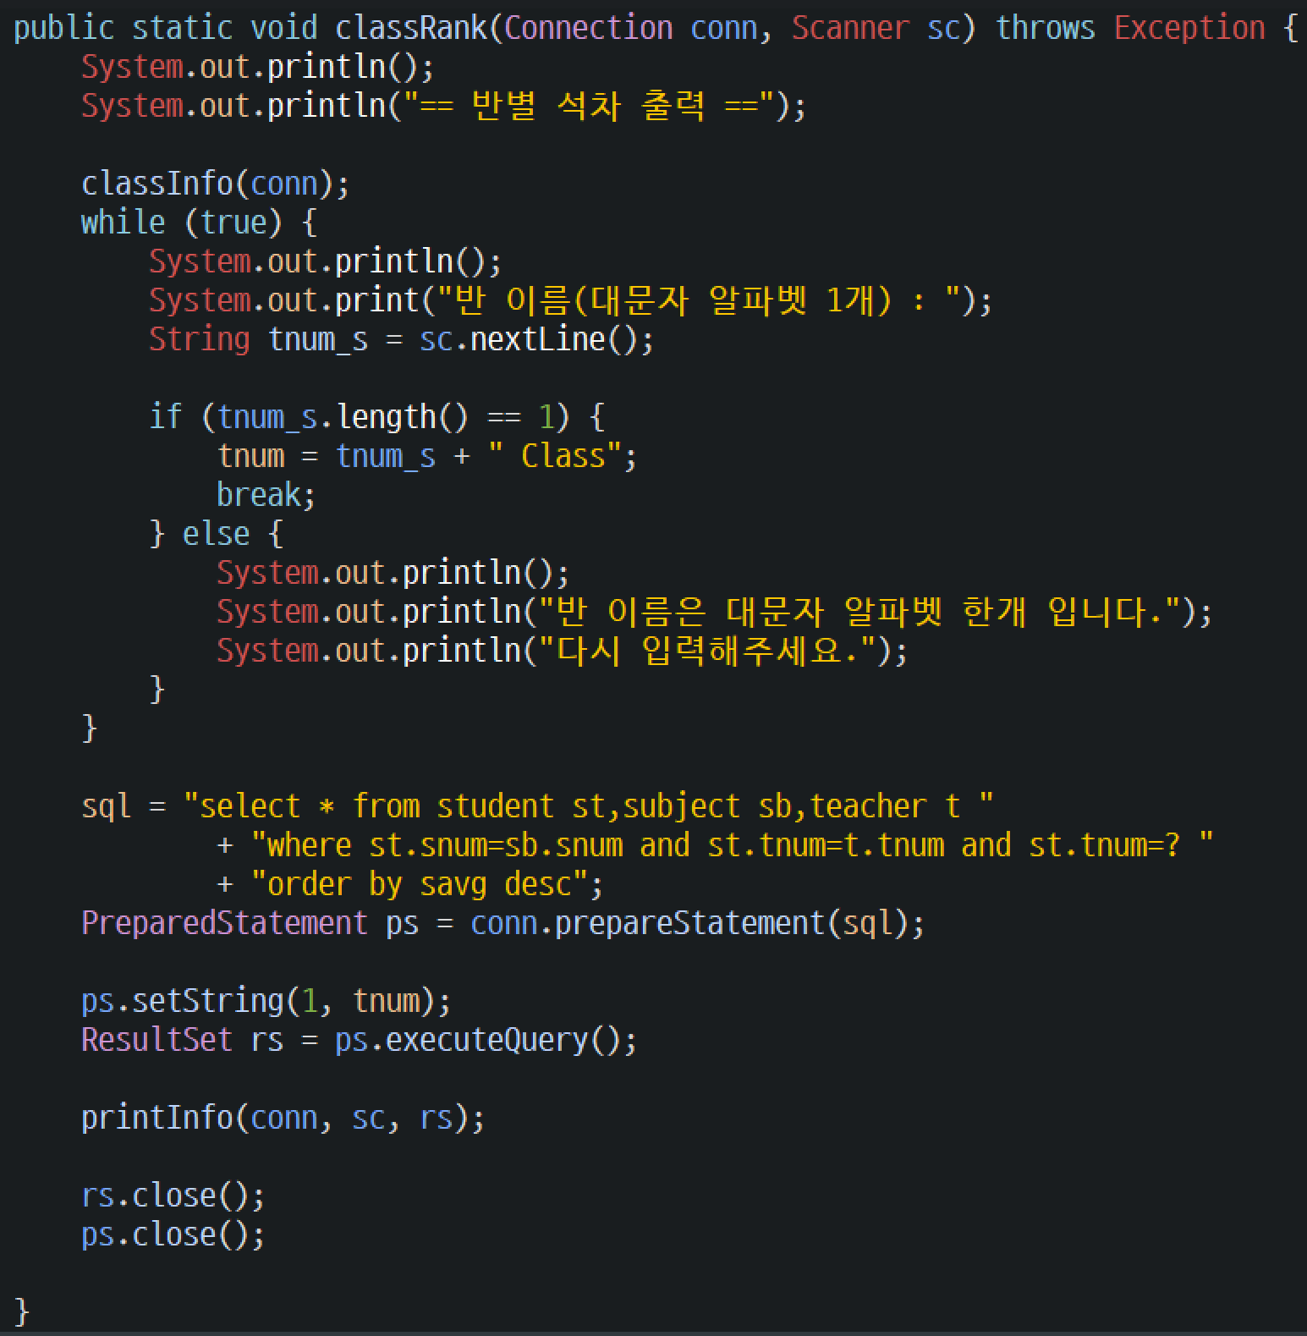
03
03. 프로그램 구현
반별 석차 출력 – classRank() 메서드
반 입력
classInfo() 메서드를 실행하여 현재 반 정보 표시 (classInfo() 메서드는 반 정보 조회 기능에서 소개)
반 이름을 입력 (유효성 검사 실행)
석차 출력
반 테이블, 학생 테이블, 과목 테이블을 JOIN
조건으로 컬럼 중 반 이름을 입력받은 반일 때만 조회
내림차순 정렬 후 printInfo() 메서드 실행

Slide 25
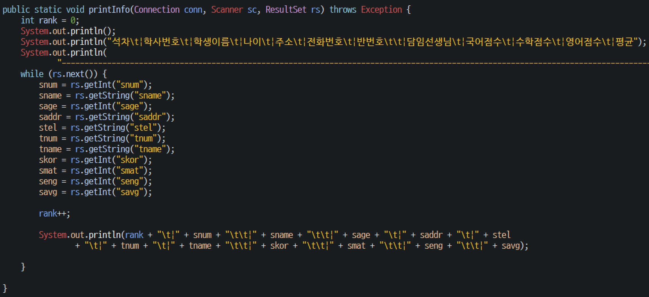
03
03. 프로그램 구현
반별 석차 출력 – printInfo() 메서드
석차 출력 메서드
쿼리가 세팅이 된 ResultSet을 매개변수로 학생의 석차를 출력하는 메서드
석차 번호를 출력하기 위해 출력마다 rank를 1씩 증가하여 같이 출력

Slide 26
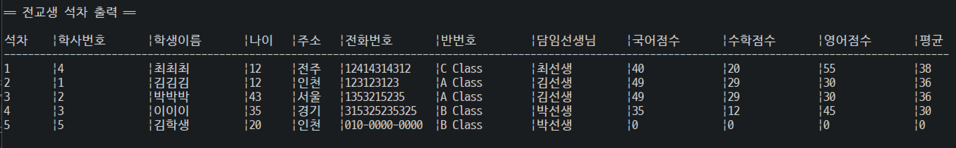
03
03. 프로그램 구현
모든 학생 석차 출력
모든 학생 석차 출력 화면
등록되어 있는 모든 학생의 석차를 출력

Slide 27
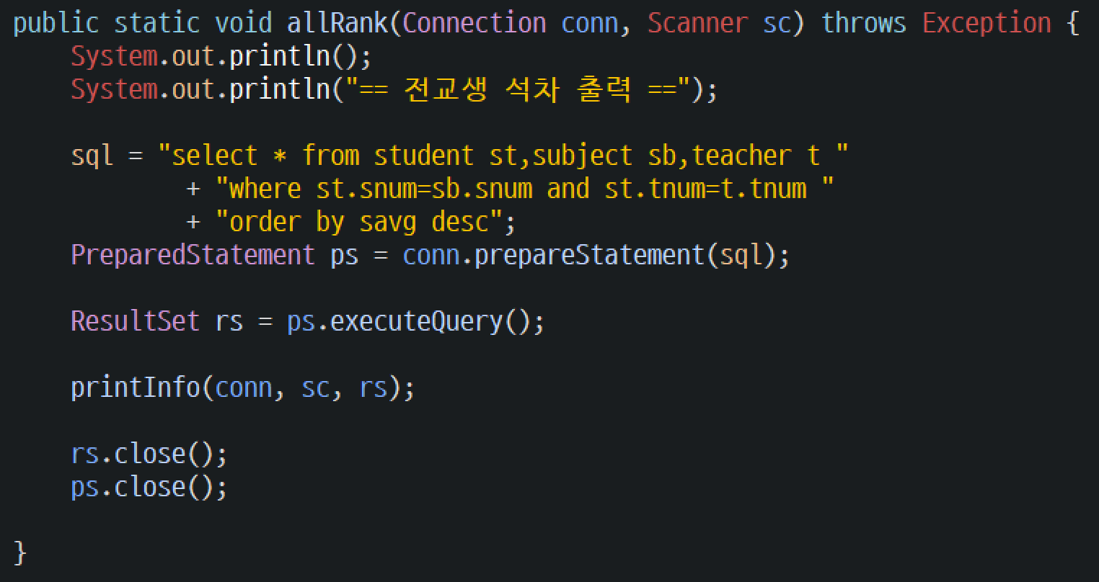
03
03. 프로그램 구현
반별 석차 출력 – allRank() 메서드
전교생 석차 출력 메서드
반 테이블, 학생 테이블, 과목 테이블을 JOIN 후 평균을 기준으로 내림차순 정렬
printInfo() 메서드를 실행하여 석차 출력

Slide 28
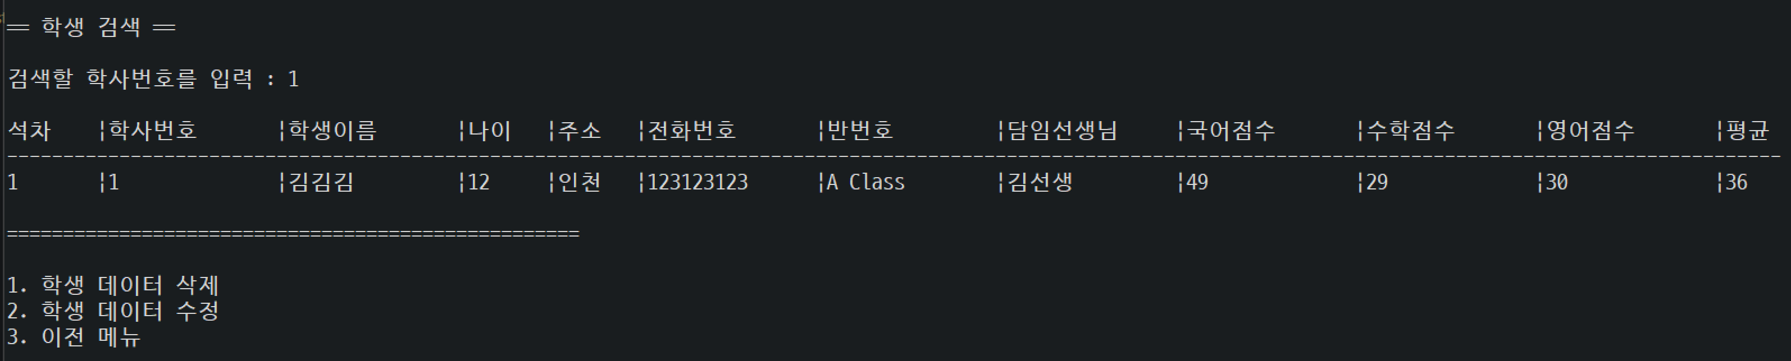
03
03. 프로그램 구현
학생 검색 기능
학생 검색 기능 화면
학사번호를 입력 시 해당 학사번호의 학생을 검색
검색 후 데이터를 삭제하거나 수정할 수 있음

Slide 29
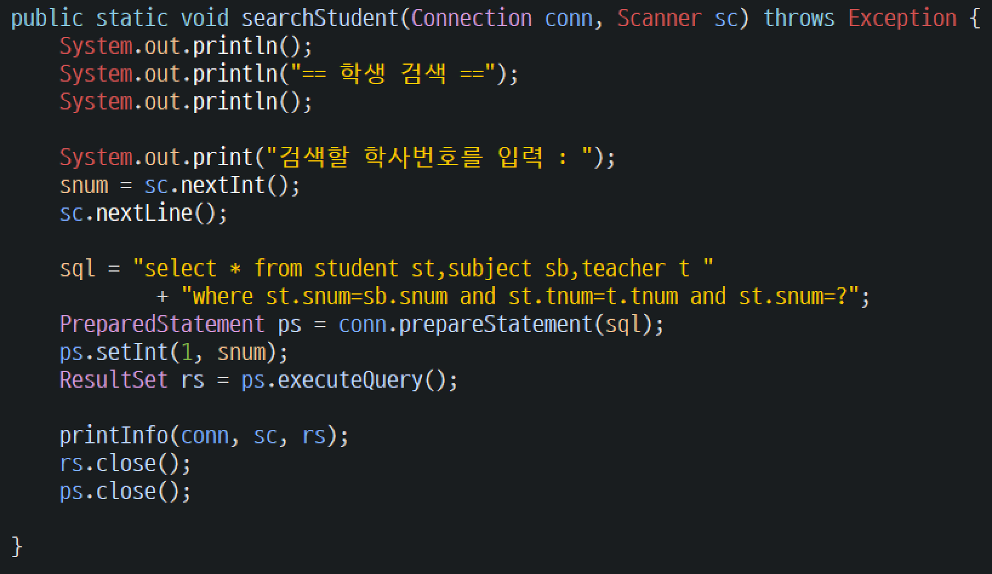
03
03. 프로그램 구현
학생 검색 기능– searchStudent() 메서드
학생 검색 메서드
반 테이블, 학생 테이블, 과목 테이블을 JOIN 후 조건으로 학사번호를 지정 printInfo() 메서드를 실행하여 정보 출력

Slide 30
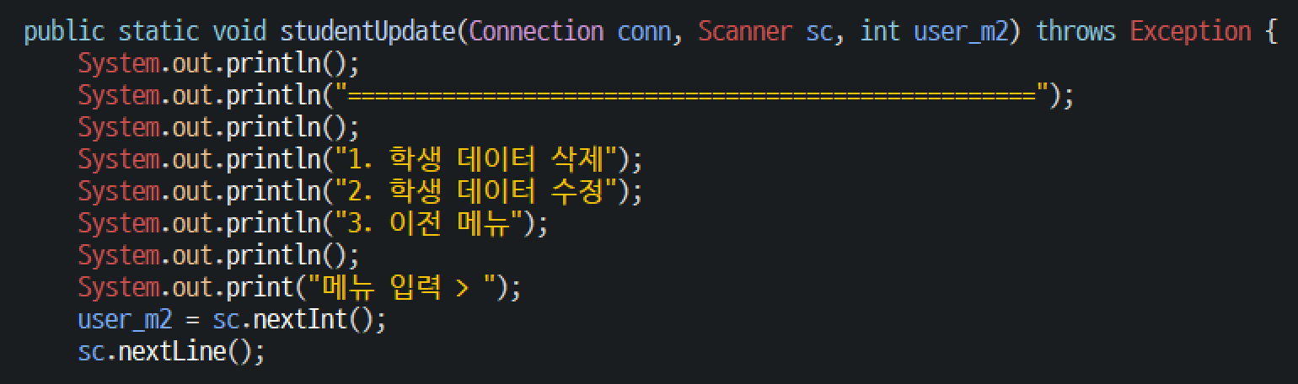
03
03. 프로그램 구현
학생 검색 기능– studentUpdate() 메서드-메뉴
학생 정보 업데이트 메서드-메뉴
searchStudent() 메서드 실행 후 실행
메뉴 입력을 받고 switch문으로 해당 기능 실행

Slide 31
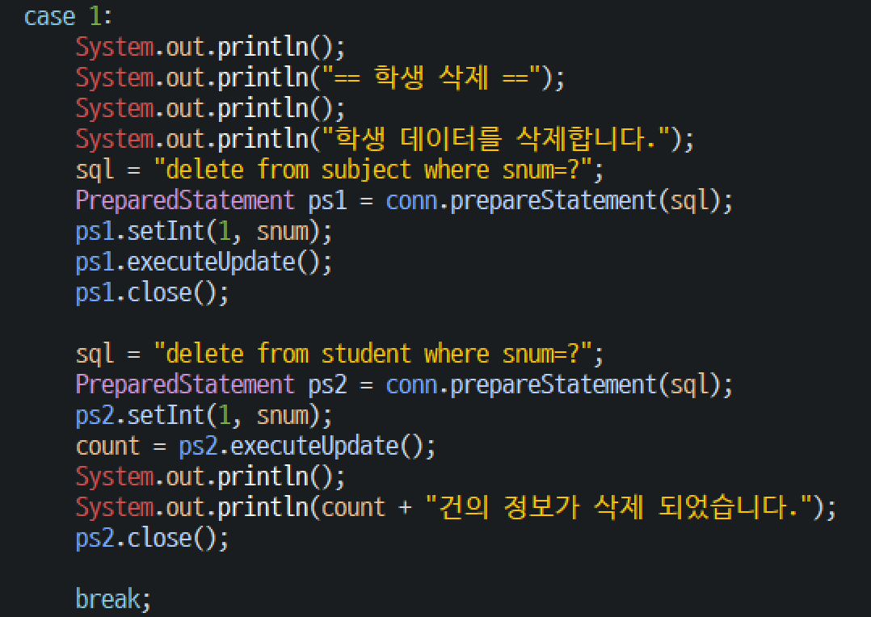
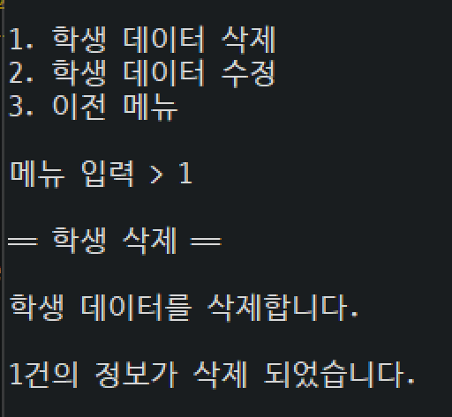
03
03. 프로그램 구현
학생 검색 기능– studentUpdate() 메서드-삭제
학생 정보 업데이트 메서드-삭제
과목 테이블이 학생 테이블에 참조되어 있으므로 Delete문을 사용하여 검색하여 입력받은 snum을 조건으로 과목 테이블에서 먼저 해당 데이터를 삭제
같은 방법으로 Delete문을 사용하여 snum을 조건으로 학생 테이블에서 해당 데이터를 삭제

Slide 32
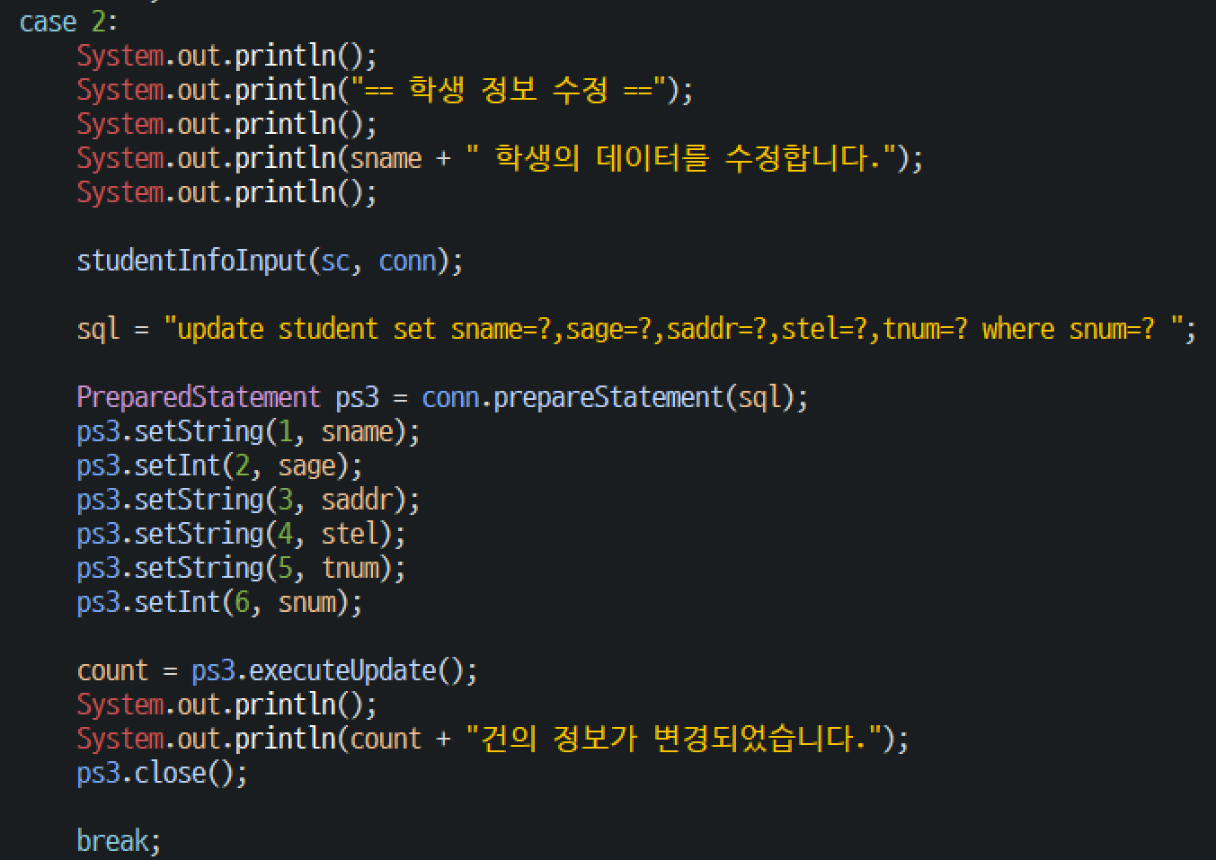
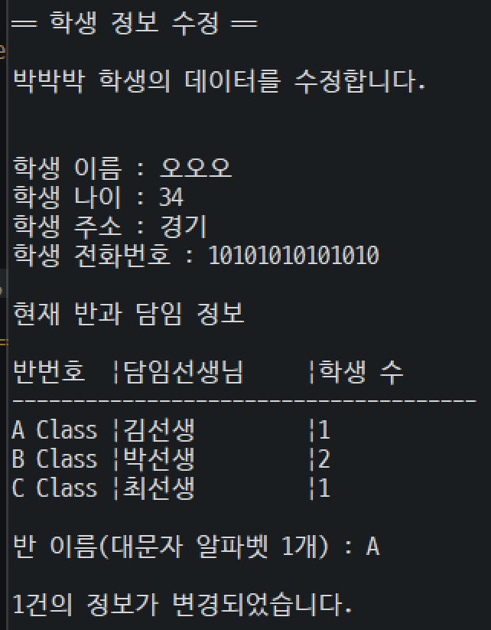
03
03. 프로그램 구현
학생 검색 기능– studentUpdate() 메서드-수정
학생 정보 업데이트 메서드-수정
수정 안내 문구 출력
studentInfoInput() 메서드를 실행해서 학생 정보를 다시 입력
Update문을 이용해 학사번호를 조건으로 나머지 정보를 수정

Slide 33
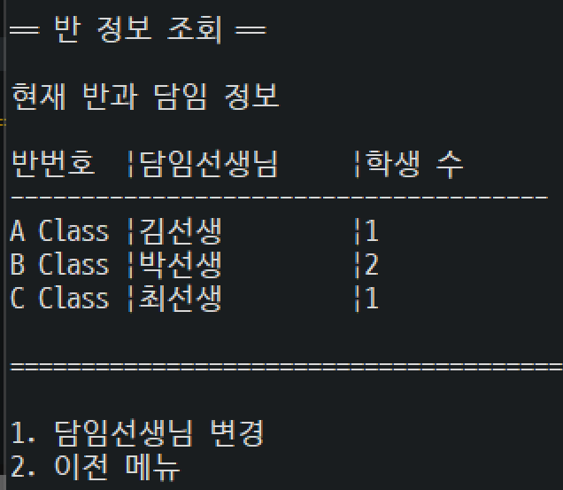
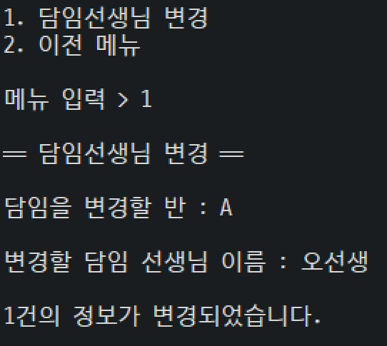
03
03. 프로그램 구현
반 정보 조회
반 정보 조회 화면
담임 변경 화면
현재 반의 이름과 담임 선생님 정보
그리고 반에 해당하는 학생 수를 출력
반 정보 조회 후 담임 변경 가능
원하는 반 입력 후 담임 변경

Slide 34
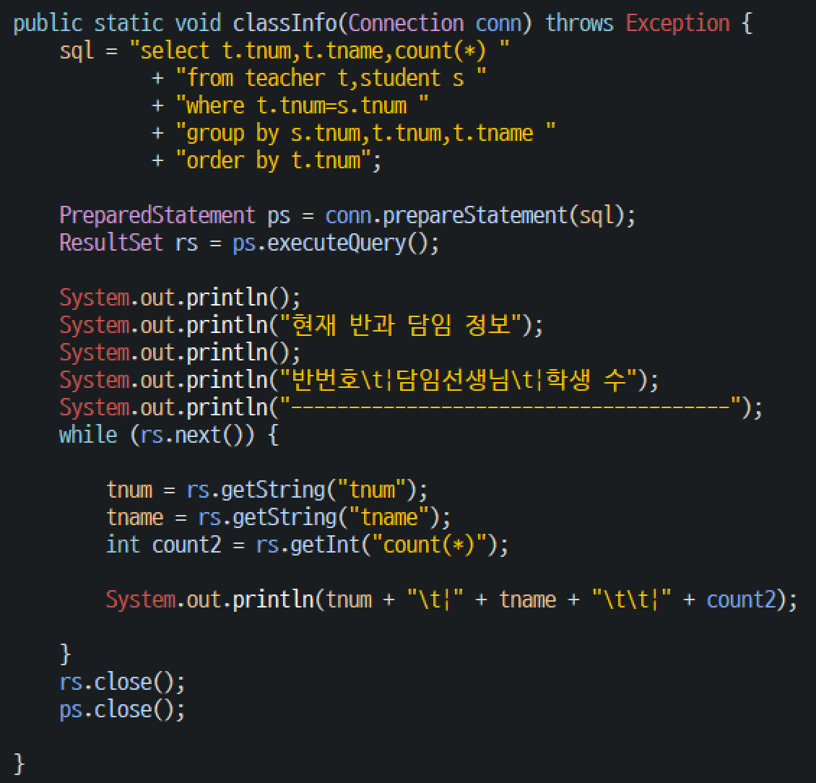
03
03. 프로그램 구현
반 정보 조회– classInfo() 메서드
반 정보 조회 메서드
반 번호, 담임, 학생 수를 조회하기 위해 반 테이블과 학생 테이블을 JOIN
출력할 컬럼에 그룹함수 count를 사용하여 학생 테이블에 있는 반 번호를 기준으로 카운트
반 번호 순으로 정렬 후 출력

Slide 35
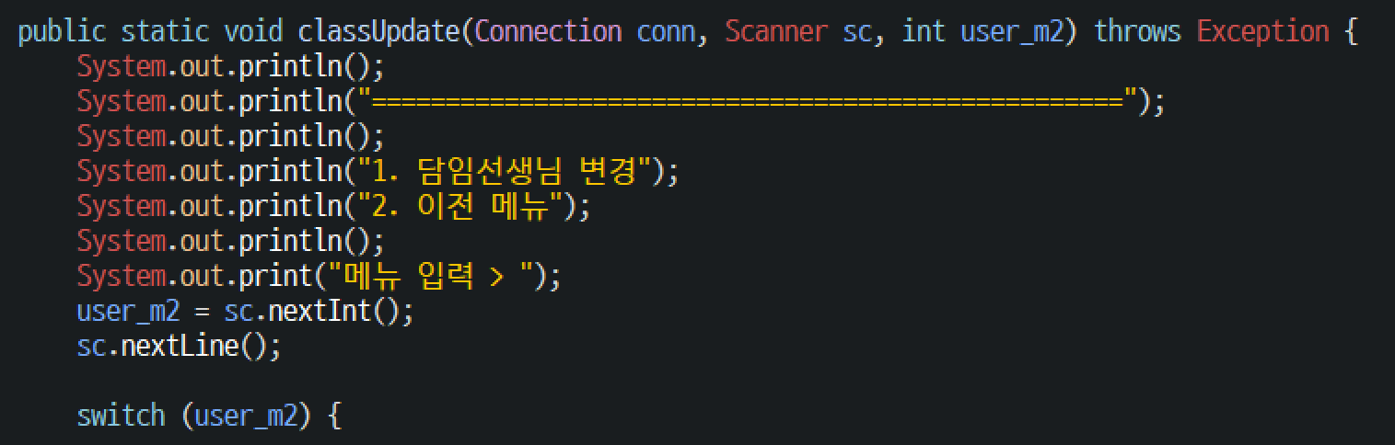
03
03. 프로그램 구현
반 정보 조회– classUpdate() 메서드- 메뉴
담임 정보 변경 메서드-메뉴
classInfo() 메서드 실행 후 실행
메뉴 입력을 받고 switch문으로 해당 기능 실행

Slide 36
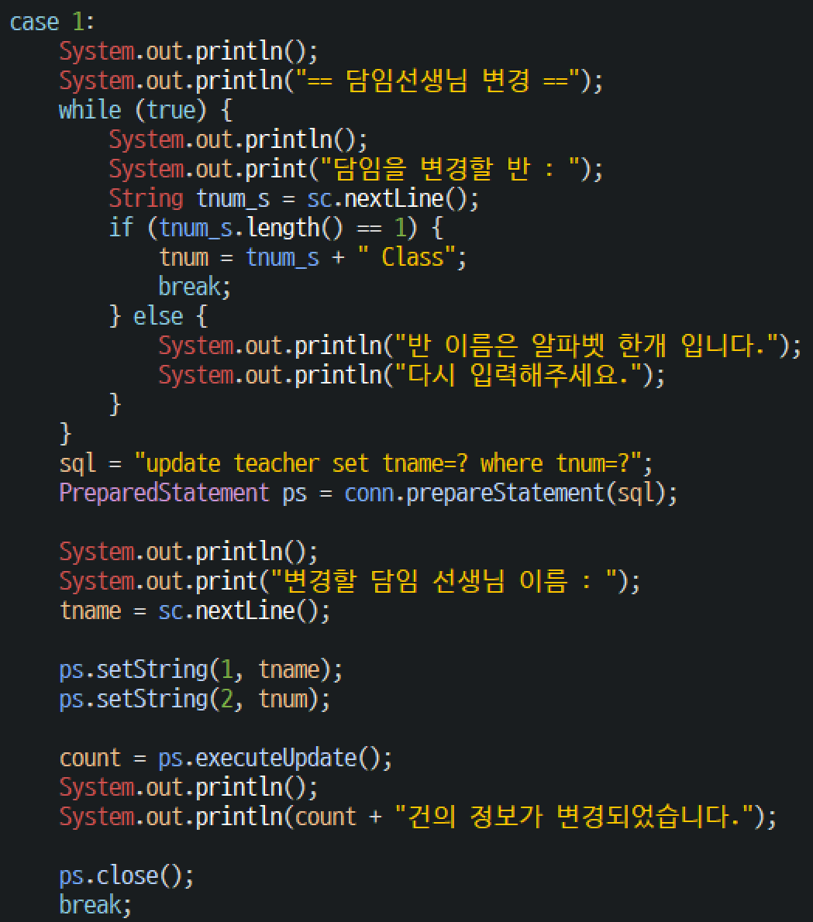
03
03. 프로그램 구현
반 정보 조회– classUpdate() 메서드- 담임 변경
반 정보 조회 메서드 – 담임 변경
변경할 반을 입력
변경할 담임 선생님 이름 입력
Update문을 이용하여 반 번호를 기준으로 해당 담임 이름을 수정

Slide 37
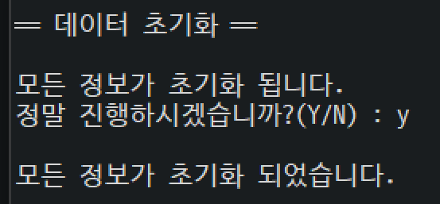
03
03. 프로그램 구현
프로그램 초기화
프로그램 초기화 화면
테이블의 데이터를 전부 삭제하여 초기화 하는 기능
실수를 방지하기 위해 Y/N으로 한번 더 물어보고 실행

Slide 38
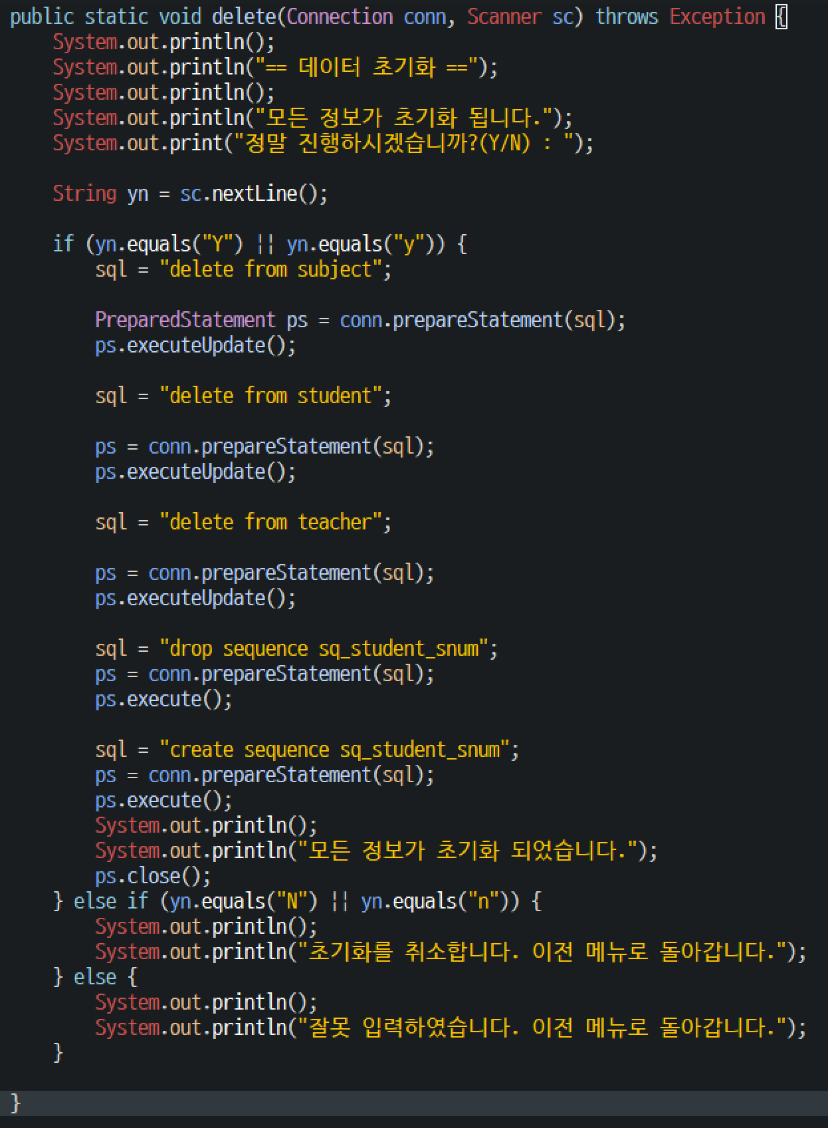
03
03. 프로그램 구현
프로그램 초기화 – delete() 메서드
프로그램 초기화 메서드
실수 방지를 위해 Y/N을 입력 받고 진행(대소문자 구분 안함)
참조되어 있는 테이블 순으로 삭제 진행
Delete문으로 과목 테이블 삭제
Delete문으로 학생 테이블 삭제
Delete문으로 반 테이블 삭제
SEQUENCE를 다시 1부터 세기 위해 Drop을 사용하여 제거
Create를 사용하여 SEQUENCE를 다시 생성

Slide 39
04
04
느낀점
해당 프로젝트를 진행하며 데이터베이스를 자바에 접목시켜서 프로그래밍을 하는 기법에 대해 더 명확하게 알게 되어서 좋았다. 또한 메서드를 작성할 때 자주 쓰는 변수가 있다면 static으로 선언하여 더 효율적으로 만들 수도 있었다. 자바처럼 많은 예제를 통해 익숙해지고 시작한 과제는 아니라 많은 오류를 만나고 구현할 때 고민한 기능도 많지만 그 오류들을 스스로 해결해나간 경험은 오랫동안 기억에 남아 활용할 수 있을 것 같다.

Slide 40
감사합니다.
2025.01.23
제작자 ㅣ 김채현

